Slide 1

物品编码及数据资源情况介绍
中国物品编码中心
2024年6月

Slide 2

目录
一、编码中心基本情况
二、商品条码及数据资源建设情况
三、亟待完善的法务及合规内容

Slide 3
目录
一、编码中心基本情况
二、商品条码及数据资源建设情况
三、亟待完善的法务及合规内容

Slide 4

中国物品编码中心
中国物品编码中心（简称编码中心）是统一组织、协调、管理我国商品条码、物品编码与自动识别技术的专门机构，隶属于国家市场监督管理总局。
1988年9月，原国家技术监督局会同原国家科委、外交部和财政部，向国务院提交请示报告，提出成立中国物品编码中心，同年12月得到国务院批准，编码中心正式成立。
1991年4月，代表我国加入国际物品编码组织（GS1）负责推广国际通用的、开放的、跨行业的全球统一标识系统和供应链管理标准，向社会提供公共服务平台和标准化解决方案。
Notes:
编码中心88年成立，最初为了解决外贸出口问题，由于国内商品没有商品条码，无法进入国外商超，为了解决这个问题，由原技术监督局会同三个部委，共同向国务院请示，申请成立。
所以这套物品编码原本发源于国际，后由编码中心引入国内应用的，用于商品流通的这样一套技术标准。

Slide 5
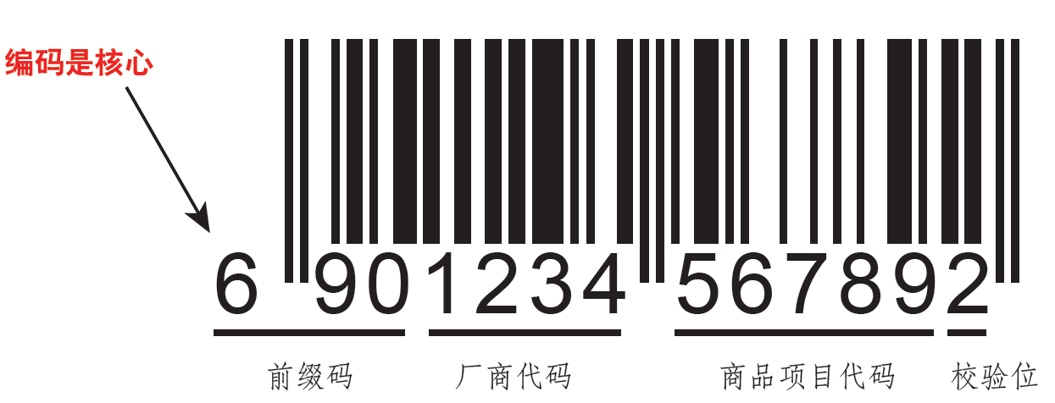
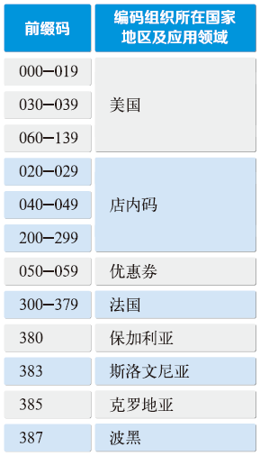
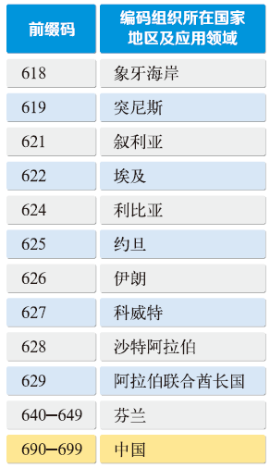
商品条码及分配规则
各编码组织所在国家/地区商品条码
前缀码（节选）
商品条码是产品唯一“身份证”和国际“通行证”
条码
编码
一级
由GS1 分配
国家/地区编码组织分配
标准算法计算
二级
三级
商品条码系统成员企业自己分配
分配规则：国际统一的分级管理，确保全球唯一
680-689
中国
680-689
690-699
690-699

Slide 6
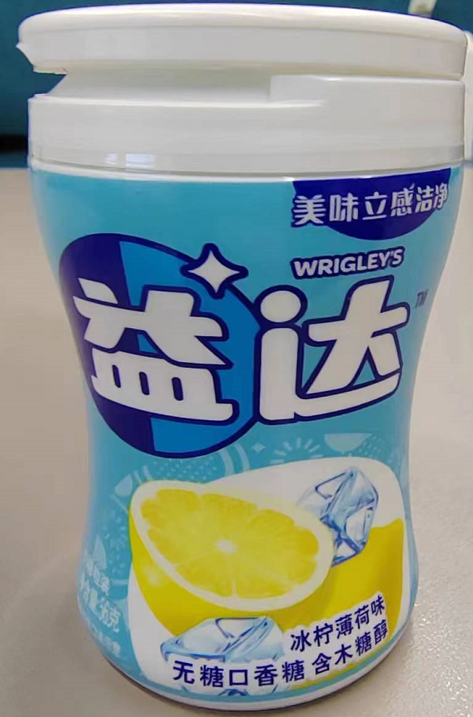
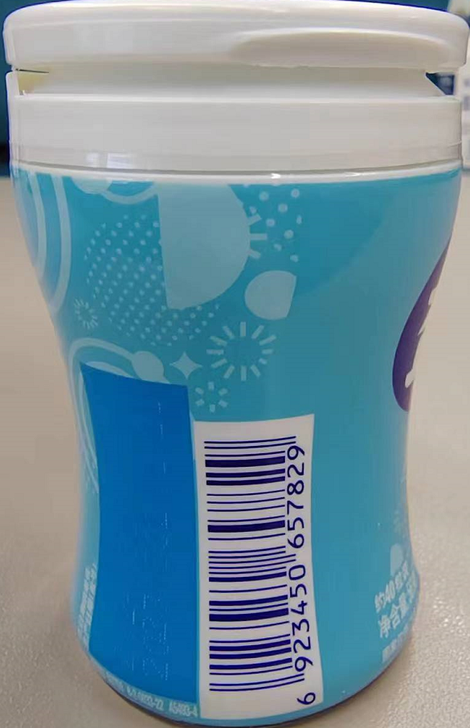

商品条码示例
EAN-13条码主要应用于快速消费品领域，使用最广。其编码结构为：
厂商识别代码：由各地编码组织分配。在中国大陆，中国物品编码中心负责分配和管理。由7～10位数字组成。
商品项目代码：由5～2位数字组成，一般由厂商编制。
校验码：1位数字，用于检验整个编码的正误。
厂商识别代码
商品项目代码
校验位

Slide 7

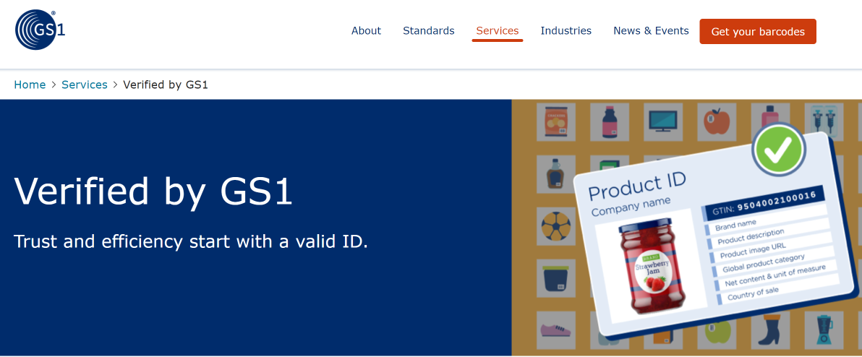
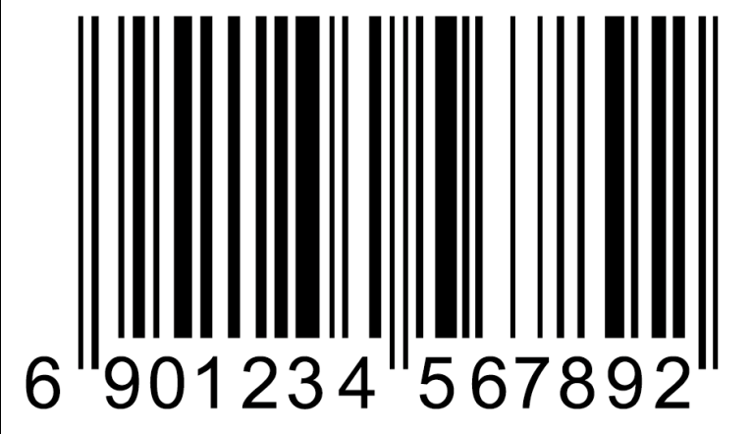



商品条码数据资源
1995年至今，编码中心一直努力打造国家产品身份信息数据库。
数据量全球居首
国际互通互联
国内产品数据
1.96亿种
进口商品数据
商品库
29万种
产品数字档案
国际共享数据
4.9亿种
94万种

Slide 8
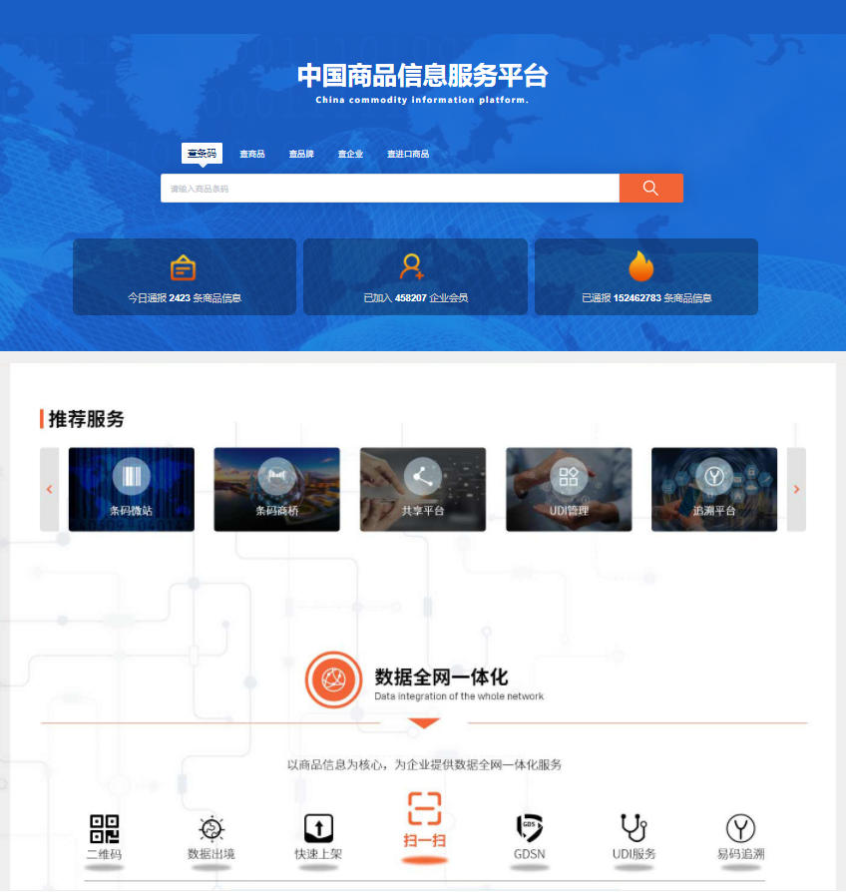





国内产品数据采集
产品信息——企业实时自主填报
采集对象
采集内容
产品身份信息
生产流通信息
产品质量信息
产品品类信息
系统成员企业
（生产商为主）
工作措施
管理+应用
数据报备
查询与共享
缺失数据补录
- 在市场上流通但未报备过的数据
Notes:
8

Slide 9
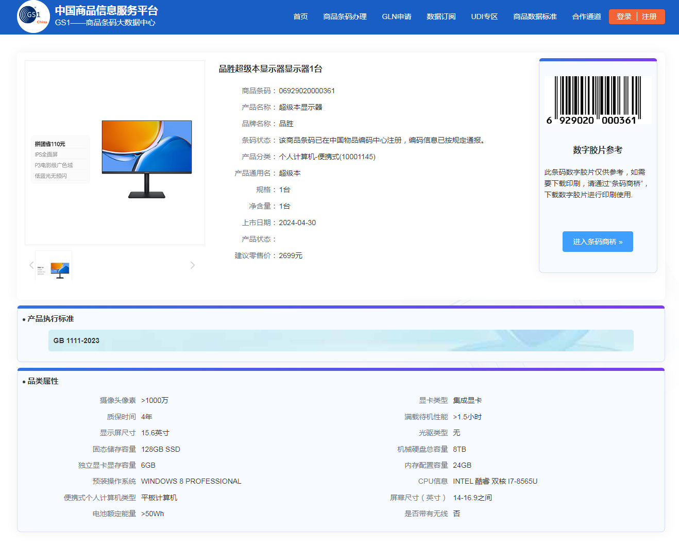
产品数据查询
产品信息
条码状态信息
Notes:
根据应用的调用，你的商品存在几次商品填写错误
公开事实，调用失败

Slide 10
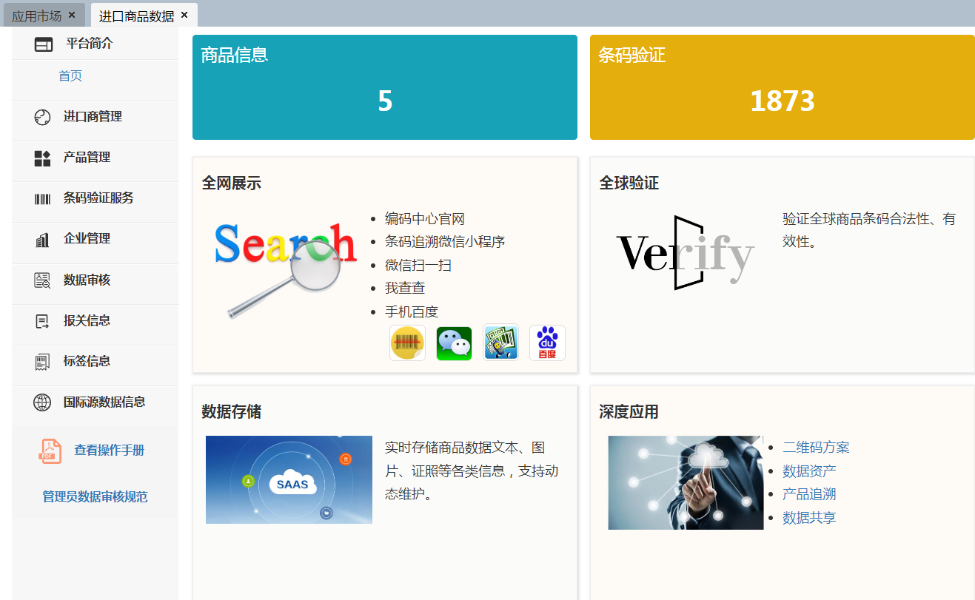



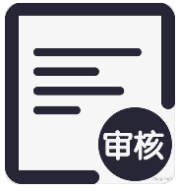
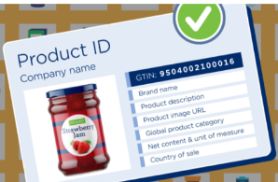

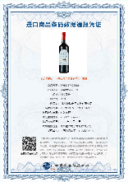
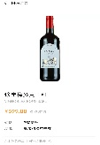


进口商品数据采集
进口商品信息——进口商自主填报，编码中心审核+数据验证
采集内容
中文属性信息（19项）
商品条码 进口商
品牌 原产地
子品牌 包装类型
商品特征 商品短描述
功能名称 保质期
产品名称 深度
产品分类 宽度
净含量 高度
规格 产品图片
净重
国际属性信息
（5项）
产品名称（原文）
规格（原文）
品牌（原文）
品牌商（原文）
品牌商地址（原文）
采集对象
工作措施
数据审核+系统验证+对外应用
进口商
数据审核
国际验证
政府部门
通报凭证
全网查询

Slide 11
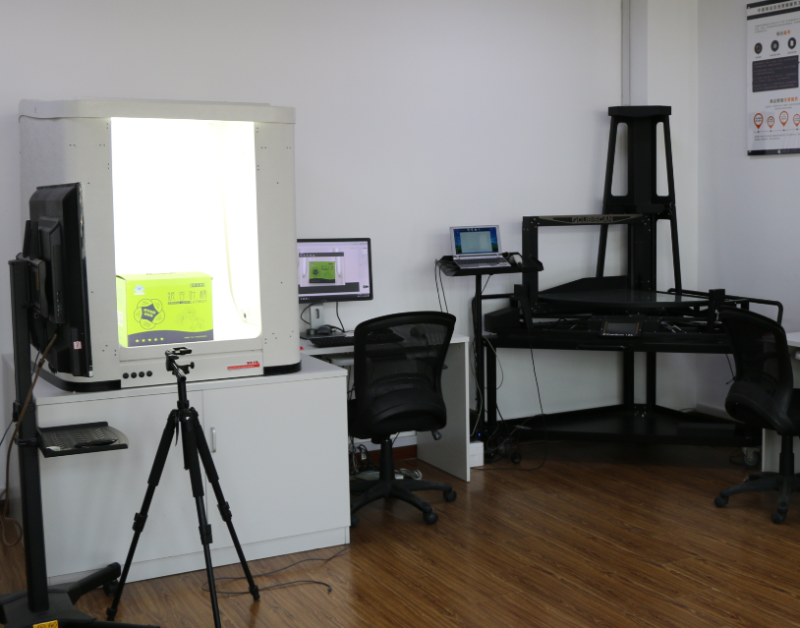
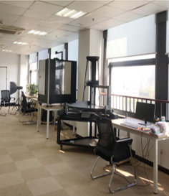
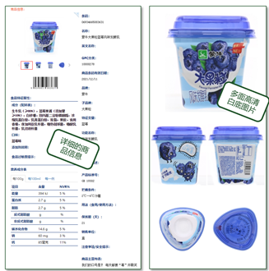



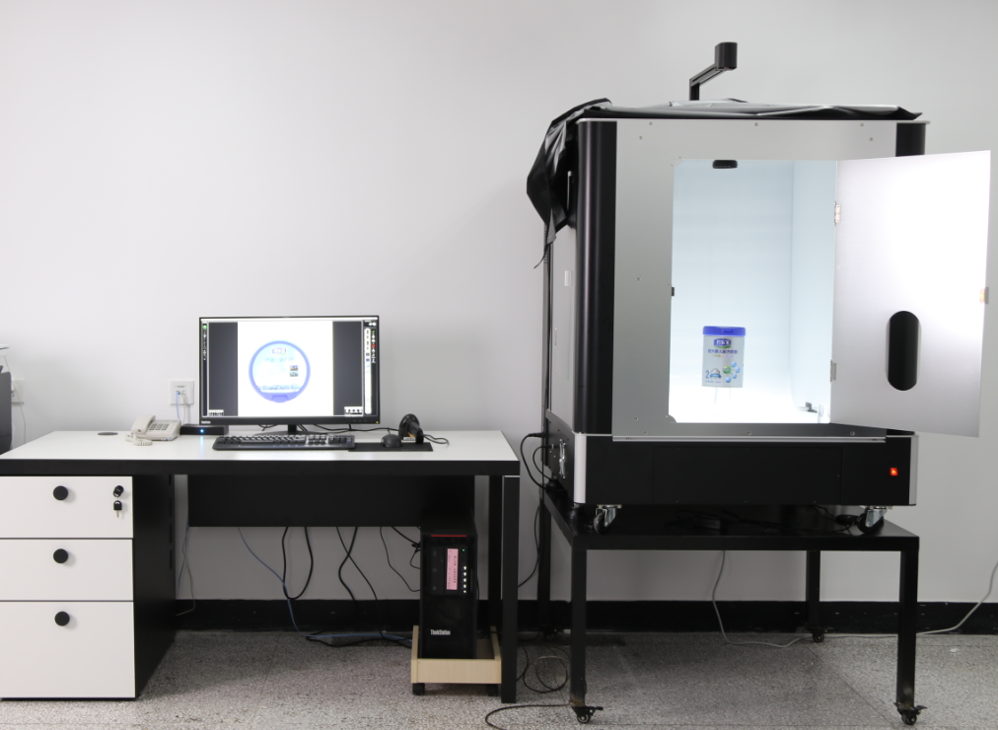
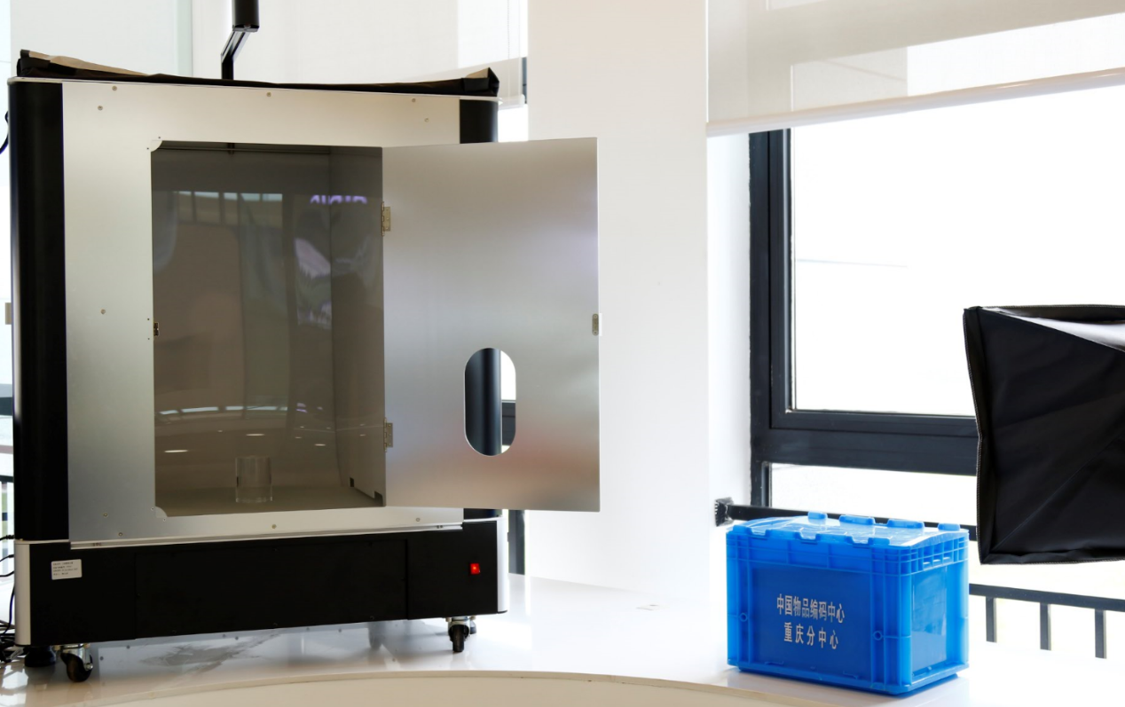







产品数字档案
全像产品数据采集——编码中心采编，全维数据画像
青岛工作室
浙江工作室
采集对象
采集内容
属性信息60项
商品描述
规格信息
图片信息
尺寸信息
成份信息
储藏信息
重量信息
特征属性
......
生产商
分销商
零售商
河北工作室
重庆工作室
工作措施
数据审核+零售合作带动
全国43家源数据工作室
商品建品 商品陈列 合规管理

Slide 12
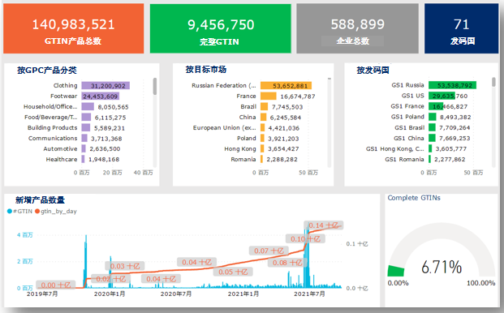
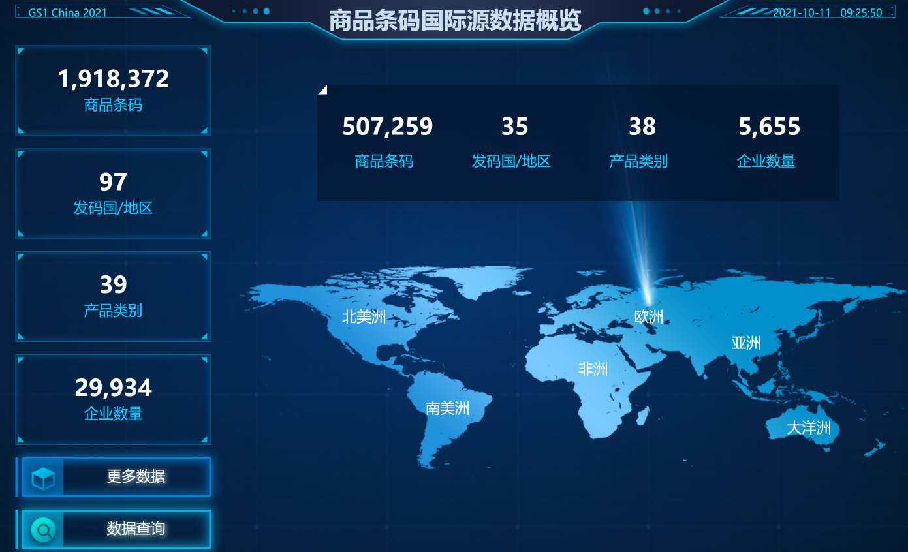
国际共享数据
全球商品数据——国外平台采集，国际合作共享
GS1全球数据平台
商品数据跨国合作

Slide 13

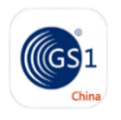






数据对外应用
满足公众查询
中国编码
扫一扫
数据
应用
服务市场监管
市场抽检
食药云搜
进口消费品市场流通
提供数据验证
跨境贸易
Notes:
作为数据资产，需要补充协议条款
公共数据授权管理，参考上海，浙江

Slide 14
非常感谢！

